Slide 1



2023-1-EE01-KA220-ADU-000150753
PROGRAMME DE FORMATION
UNITÉ D'APPRENTISSAGE 5 : DURABILITÉ
Ce projet a été financé avec le soutien de la Commission européenne. Le contenu reflète uniquement les opinions de l'auteur et la Commission ne peut être tenue responsable de l'utilisation qui pourrait être faite des informations contenues dans ce document.

Slide 2
LEÇON 1 : PATRIMOINE CULTUREL ET DURABILITÉ

Slide 3
  DÉFINITIONS ET CONCEPTS CLÉS I
1.1. Définition du patrimoine culturel
Le patrimoine culturel et naturel englobe les aspects matériels et immatériels de l'histoire humaine et de l'environnement qui revêtent une importance culturelle, historique et écologique.
Sites historiques, monuments, systèmes de connaissances indigènes, points chauds de la biodiversité, écosystèmes, et
Les formations géologiques sont des exemples de patrimoine culturel.
Le patrimoine culturel et naturel reflète la richesse et la diversité de la civilisation humaine et du monde naturel, contribuant à la cohésion sociale, à la formation de l'identité et à l'équilibre écologique.

Slide 4
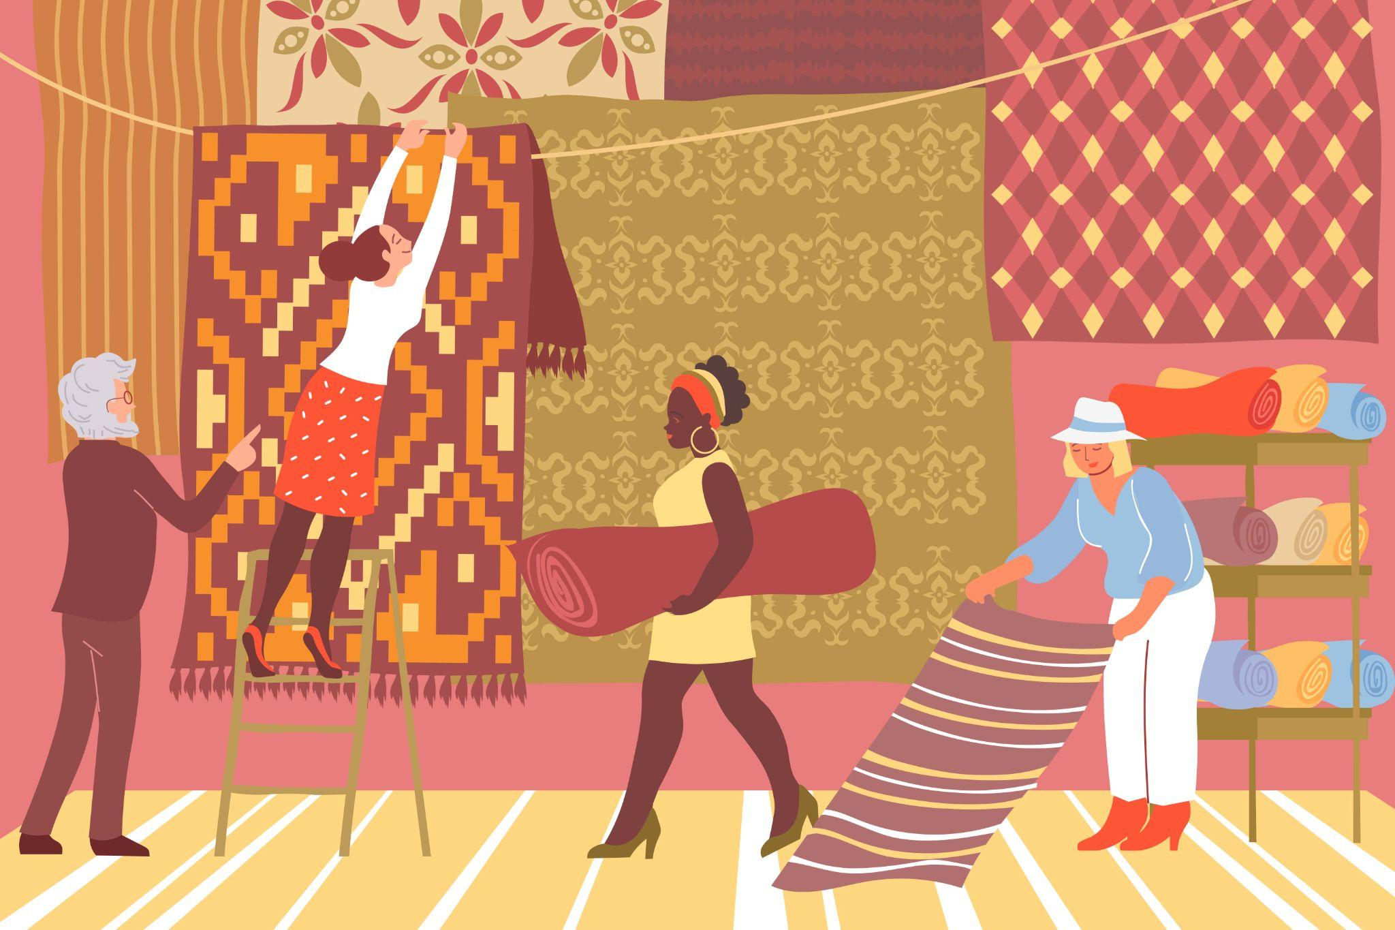
  DÉFINITIONS ET CONCEPTS CLÉS II
1.2. Patrimoine culturel immatériel
Le patrimoine culturel immatériel comprend les pratiques, les connaissances et les expressions que les communautés reconnaissent comme faisant partie de leur identité culturelle, ainsi que les objets et les espaces qui leur sont associés. Transmis de génération en génération, ce patrimoine s'adapte au fil du temps, renforçant l'identité et le respect de la diversité culturelle.
Le patrimoine est quelque chose qui se transmet de génération en génération. La culture fait référence aux valeurs, aux traditions et aux identités. Et intangible signifie impossible à toucher. En réunissant ces mots, le patrimoine immatériel désigne les traditions et les expressions vivantes qui sont transmises d'une génération à l'autre.
Il peut être considéré comme un "patrimoine vivant". Les exemples incluent les rassemblements communautaires, les histoires orales, les chansons, la connaissance des espaces naturels, les traditions de guérison, les aliments, les fêtes, les croyances, les pratiques culturelles, les compétences artisanales, les méthodes d'agriculture et d'élevage, la navigation traditionnelle, les compétences en matière de cuisine et de vin, et ainsi de suite. Les éléments de ce patrimoine font partie intégrante de la vie dans les zones rurales et urbaines et parmi les populations autochtones. Le patrimoine culturel immatériel est "à la fois traditionnel, contemporain et vivant". Il est inclusif, représentatif et communautaire.
Source: Freepick

Slide 5
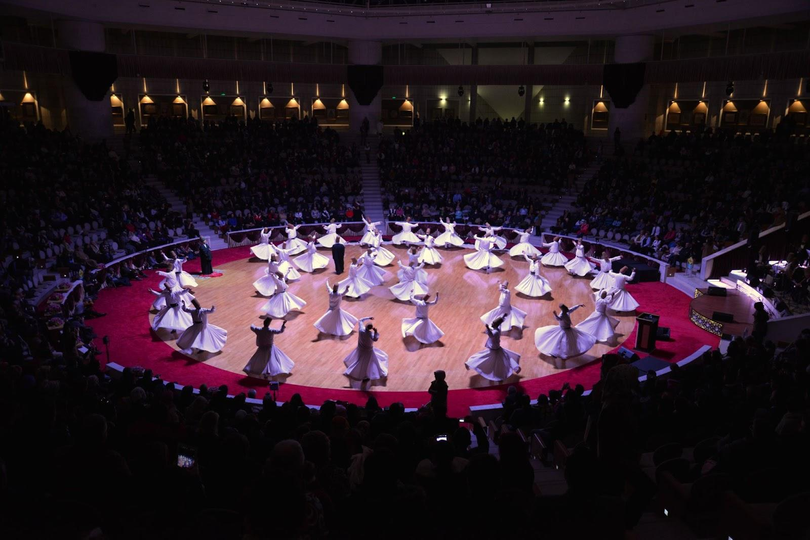
  DÉFINITIONS ET CONCEPTS CLÉS III
1.2. Patrimoine culturel immatériel
La Convention de l'UNESCO de 2003 souligne la nécessité de sauvegarder ces expressions culturelles pour les générations futures. Types de patrimoine immatériel : pour aider les gens à comprendre le patrimoine culturel immatériel, la Convention de l'UNESCO le décrit en termes de grandes catégories.
Traditions et expressions orales : Il peut s'agir de proverbes, de devinettes, d'histoires, de légendes, de mythes, de chansons et de poèmes épiques, de formules magiques, de chants, de chansons, etc.
Les arts du spectacle : Il peut s'agir de musique, de danse et de théâtre, de mime, de chansons et d'autres formes d'expression artistique transmises de génération en génération. Pratiques sociales, rituels et festivals. Il s'agit des activités qui structurent la vie des communautés et sont partagées par les membres - par exemple, les rites d'initiation, les cérémonies funéraires, les carnavals saisonniers et les célébrations des récoltes.

Slide 6
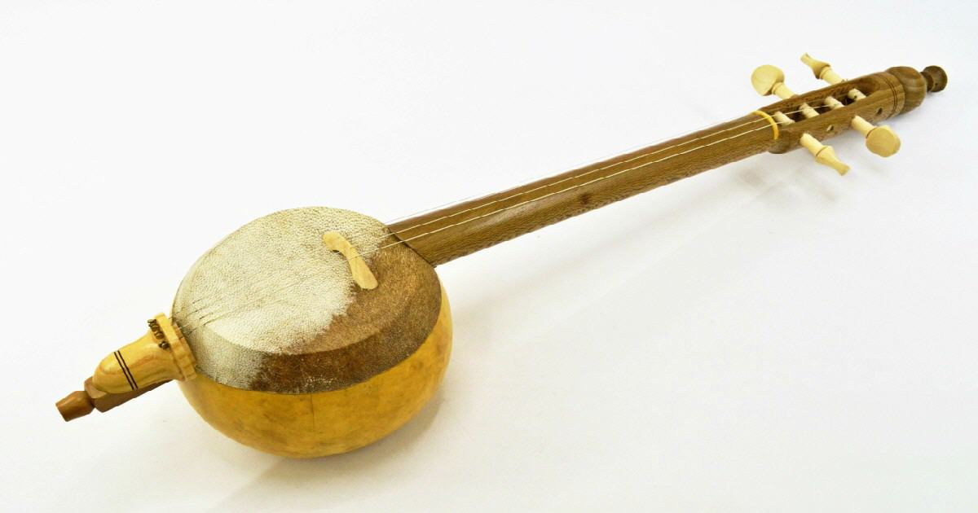
  DÉFINITIONS ET CONCEPTS CLÉS III
Connaissances et pratiques liées à la nature et à l'univers : il s'agit du savoir-faire et des compétences que les communautés ont développés à travers leur interaction avec leur environnement naturel, et qui peuvent s'exprimer à travers le langage, la mémoire, la spiritualité ou les visions du monde.
Les méthodes traditionnelles d'architecture, d'agriculture, d'élevage et de cuisine font partie des éléments concernés. Artisanat traditionnel : cela peut sembler « tangible », mais il s'agit en réalité des compétences et des connaissances liées à l'artisanat, plutôt que des produits eux-mêmes. On peut citer comme exemples la poterie, le travail du bois, la joaillerie et les pierres précieuses, la broderie, la fabrication de tapis, les instruments de musique, le tissage et la fabrication de tissus.
Source: Freepick

Slide 7
  DÉFINITIONS ET CONCEPTS CLÉS IV
1.2. Le développement durable
Le développement durable cherche à équilibrer la croissance économique, la protection de l'environnement et l'équité sociale afin de garantir le bien-être des générations actuelles et futures.
La conservation de l'environnement, l'inclusion sociale, la prospérité économique, l'équité intergénérationnelle et la préservation de la culture sont les principes de la durabilité.
Le développement durable est important parce qu'il favorise l'harmonie entre les activités humaines et l'environnement naturel, en s'attaquant aux défis mondiaux tels que le changement climatique, la perte de biodiversité, la pauvreté et l'inégalité.

Slide 8
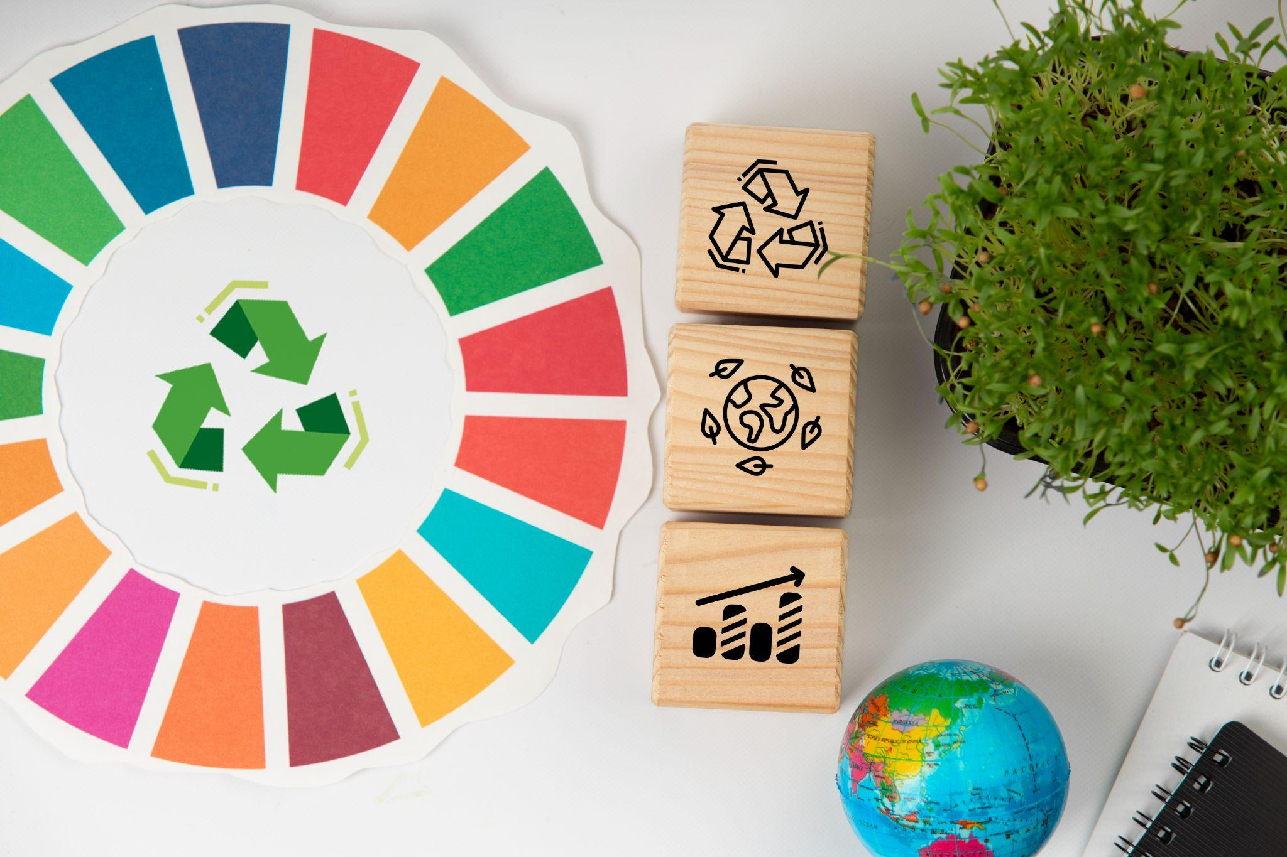
  DÉFINITIONS ET CONCEPTS CLÉS V
Les objectifs de développement durable (ODD)
Les objectifs de développement durable (ODD), également connus sous le nom d'objectifs mondiaux, ont été adoptés par les Nations unies en 2015 en tant qu'appel universel à l'action pour mettre fin à la pauvreté, protéger la planète et faire en sorte que, d'ici 2030, tous les peuples jouissent de la paix et de la prospérité. Les ODD sont au nombre de 17 et ont des objectifs variés tels que :
Objectif 9 Industrie, innovation et infrastructure : S'assurer que nous réduisons les déchets et que nous fabriquons et utilisons les produits de manière à protéger l'environnement.
Objectif 10 Réduction des inégalités : Réduire les inégalités au sein des pays et entre eux
Objectif 11 : Villes et communautés durables : Faire en sorte que chacun ait un endroit propre et sûr où vivre et que les villes et les villages soient améliorés de manière à protéger l'environnement.
Objectif 13 Action pour le climat : Prendre des mesures urgentes pour lutter contre le changement climatique et ses conséquences
Objectif 15 La vie sur terre : S'assurer que nous protégeons tous les différents milieux terrestres et animeux.
Source: Freepick

Slide 9
  DÉFINITIONS ET CONCEPTS CLÉS VI
1.3. Interrelation
Reconnaître l'interconnexion entre la conservation du patrimoine culturel et naturel et les objectifs de développement durable.
Comprendre comment la préservation du patrimoine culturel contribue à la résilience des communautés, à la préservation de l'identité et à la cohésion sociale, tandis que la conservation du patrimoine naturel soutient les services écosystémiques, la conservation de la biodiversité et la résilience climatique.
Le patrimoine comme ressource : Considérer le patrimoine culturel et naturel comme une ressource précieuse pour le développement durable.
Explorer comment le tourisme patrimonial, les connaissances écologiques traditionnelles, l'agriculture durable et les entreprises éco-culturelles peuvent générer des opportunités économiques, promouvoir les moyens de subsistance locaux et soutenir le développement communautaire tout en préservant les atouts culturels et naturels.

Slide 10
  Bonne pratique - Emmène-moi dans ton village 1/2
Emmène-moi dans ton village
Le projet "Emmène-moi dans ton village" de Veronica Yossifova, de Gabrovo, est devenu particulièrement populaire. L'idée principale du projet est que les personnes âgées qui vivent dans les villages accueillent les jeunes des villes. Cette mobilité vise à réduire le fossé entre les jeunes et les personnes âgées et à perpétuer les coutumes, les valeurs et les traditions.
La municipalité de Gabrovo a eu l'idée de participer à un concours national de rédaction, intitulé "Mes idées pour la Bulgarie 2013". Plus de 70 personnes ont été encouragées à participer à ce projet et seules 30 personnes âgées de 15 à 29 ans ont eu la chance de passer cinq jours dans un village pendant l'été.
Les jeunes pourront également découvrir la richesse du folklore bulgare, apprendre à chanter et à danser et participer à la reconstitution de différentes traditions et rituels ruraux. L'année dernière, les traditions culinaires régionales ont été l'une des activités les plus populaires.

Slide 11
  Meilleure pratique - Emmène-moi dans ton village 2/2
Emmène-moi dans ton village
La municipalité de Gabrovo applique les principes et les idées de l'Agenda 21 de la culture, en mettant en œuvre une gamme coordonnée d'activités et de programmes culturels, y compris la stratégie pour la culture 2014-2024, le programme municipal sur la culture, la candidature pour devenir la capitale européenne de la culture en 2014, la participation au programme des villes pilotes, l'adhésion au réseau des villes créatives de l'UNESCO, etc.
L'initiative "Take Me in Your Village" s'inscrit entièrement dans le cadre de ces politiques et vise à explorer, préserver et promouvoir le patrimoine culturel vivant des établissements ruraux de Gabrovo, en transférant les connaissances, les compétences, les pratiques, ainsi que la compréhension, les perceptions et la sensibilité des personnes âgées vers les jeunes.
Le projet développe effectivement une approche originale en réunissant les villageois âgés et les jeunes urbains, qui vivent et travaillent ensemble dans l'environnement naturel des villages, en tant que "grands-parents à louer" et "petits-enfants à prêter".

Slide 12
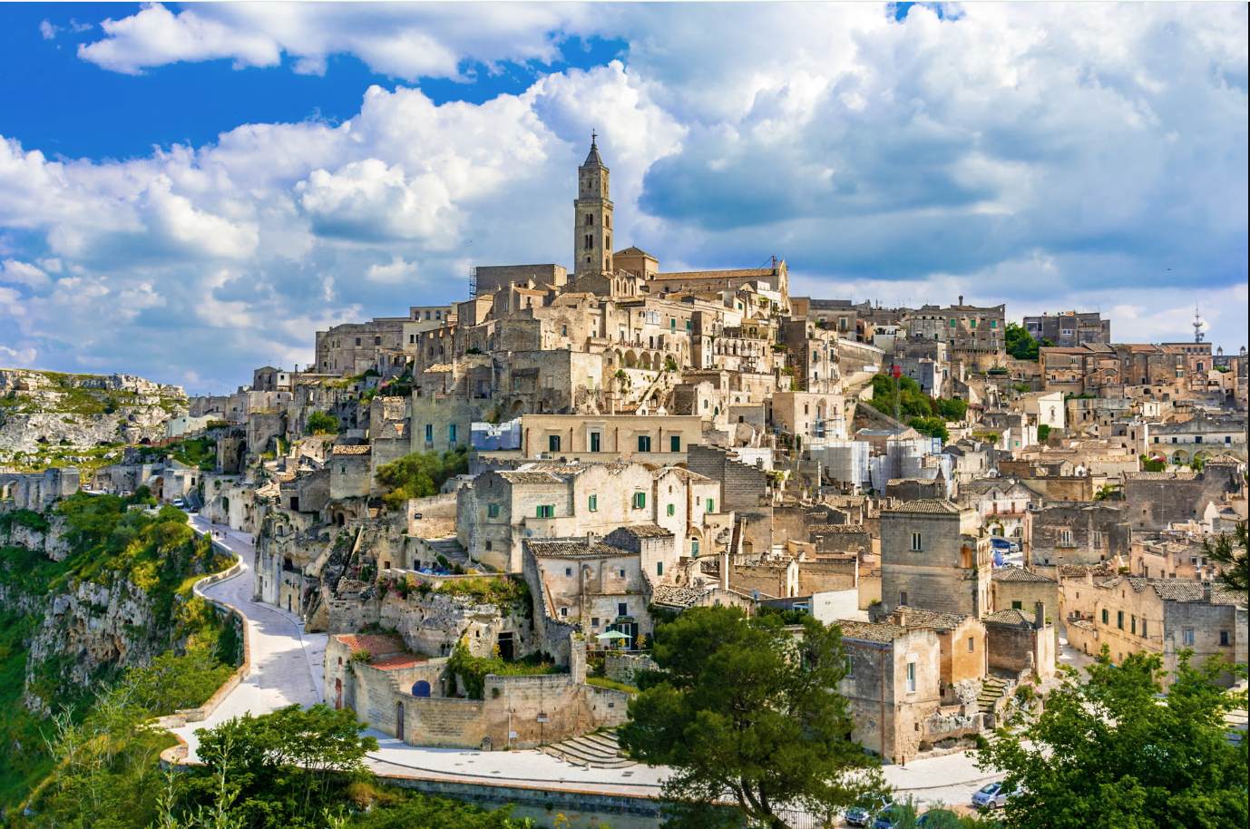
  QUELQUES DÉFINITIONS ET CONCEPTS 1/2
CAPITALE EUROPÉENNE DE LA CULTURE 2019, MATERA, BASILICATE, ITALIE
Le patrimoine culturel constitue la base du débat sur le présent et l'avenir de Matera et de l'Europe. Matera, désignée future capitale européenne de la culture pour 2019, s'est fixé pour objectif d'assumer un rôle de pionnier dans un mouvement visant à démanteler les barrières à la culture, notamment grâce à l'utilisation des nouvelles technologies et à la facilitation de l'apprentissage. L'approche du programme se caractérise par une sensibilité artistique vibrante et innovante, associée à une politique d'inclusion qui cherche à intégrer ceux qui sont souvent exclus des activités culturelles dans un cadre de projet unifié, plutôt que de créer des lignes de projet parallèles.
LE PATRIMOINE DANS LE LIVRE BLANC SUR LA CULTURE, TERRASSA, CATALOGNE, ESPAGNE
Le Livre blanc sur la culture représente une tentative de consolider et de donner une expression visible au patrimoine matériel et immatériel de la ville de Terrassa, afin de renforcer le sens de la communauté, l'identité culturelle et la visibilité. Le document qui résulte de ce processus a été élaboré à partir d'une série de débats, de groupes de travail et d'un engagement général à renforcer le rôle des initiatives culturelles dans le paysage urbain.

Slide 13
  QUELQUES DÉFINITIONS ET CONCEPTS 2/2
MUSÉE DE LA LIGNE RED STAR, ANVERS, FLANDRE, BELGIQUE
En 2004, le conseil municipal d'Anvers a décidé de transformer les anciens locaux de la compagnie maritime Red Star Line en un site commémoratif. Les trois anciens entrepôts, qui servaient auparavant de postes de contrôle pour les passagers désireux d'émigrer vers le Nouveau Monde, ont été restaurés et le nouveau musée de la Red Star Line a ouvert ses portes en septembre 2013. Jusqu'à récemment, c'était le seul musée de la migration sur le continent européen à être installé dans les salles de départ d'origine. Le musée permet également de souligner que le patrimoine ne se limite pas à l'environnement bâti, mais qu'il englobe la riche tapisserie des cultures locales immatérielles.

Slide 14







2023-1-EE01-KA220-ADU-000150753
Merci pour votre attention
PARTENAIRES
Ce projet a été financé avec le soutien de la Commission européenne. Le contenu reflète uniquement les opinions de l'auteur et la Commission ne peut être tenue responsable de l'utilisation qui pourrait être faite des informations contenues dans ce document.

